Slide 1
OpenGL lab#6 (Normal vectors)
Computer Graphics

Slide 2
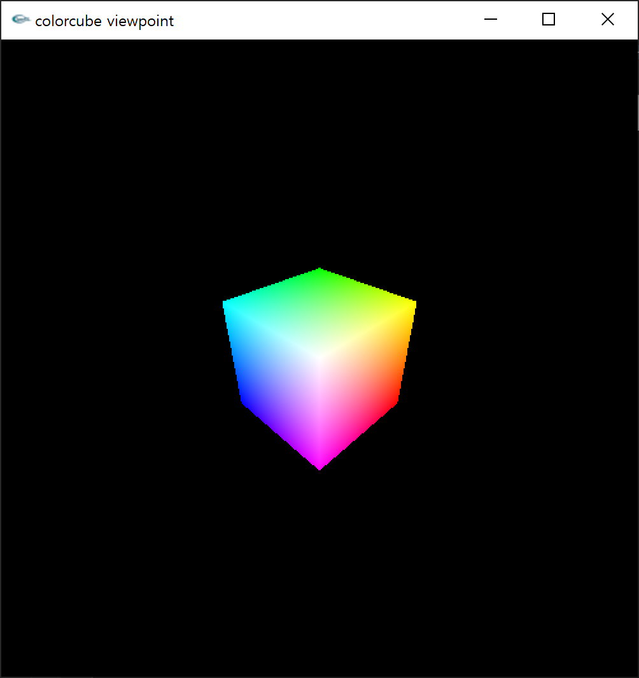
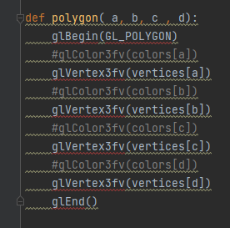
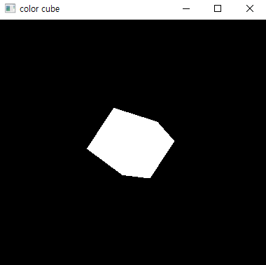
Color Cube
vertices = ((-1.0,-1.0,-1.0),(1.0,-1.0,-1.0),
(1.0,1.0,-1.0), (-1.0,1.0,-1.0), (-1.0,-1.0,1.0),
(1.0,-1.0,1.0), (1.0,1.0,1.0), (-1.0,1.0,1.0))
colors = ((0.0,0.0,0.0),(1.0,0.0,0.0),
(1.0,1.0,0.0), (0.0,1.0,0.0), (0.0,0.0,1.0),
(1.0,0.0,1.0), (1.0,1.0,1.0), (0.0,1.0,1.0))
Polygon에서 color 속성을 지우면

Slide 3
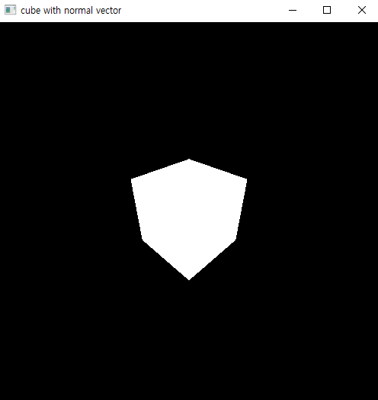
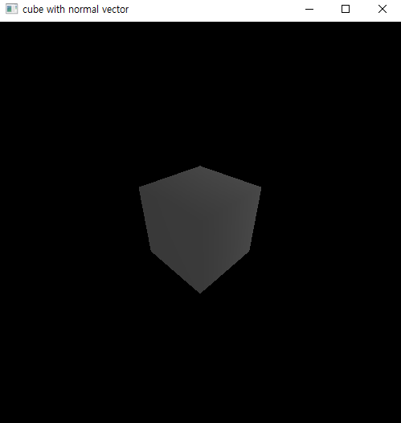
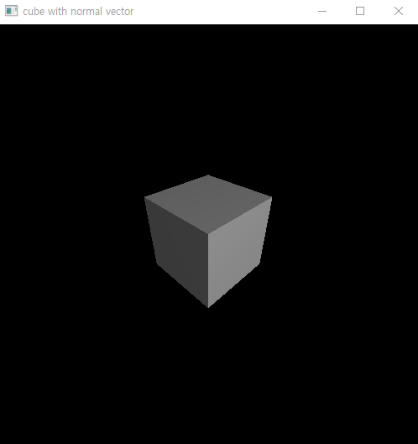
Cube Model w/ normal
vertices = ((-1.0,-1.0,-1.0),(1.0,-1.0,-1.0),
(1.0,1.0,-1.0), (-1.0,1.0,-1.0), (-1.0,-1.0,1.0),
(1.0,-1.0,1.0), (1.0,1.0,1.0), (-1.0,1.0,1.0))
normals = ?
조명 On
Normal
적용

Slide 4
각면의 Normal vector 만들기
4: [-1, -1, 1]
7: [-1, 1, 1]
5: [1, -1, 1]
6: [1, 1, 1]
0: [-1, -1, -1]
3: [-1, 1, -1]
2: [1, 1, -1]
1: [1, -1, -1]

Slide 5
Polygon 생성, normal
Polygon은 반시계 방향으로 생성
normal
v4
바깥면
v3
v1
v2
v1 → v2→ v3→ v4 순서로 polygon 생성

Slide 6
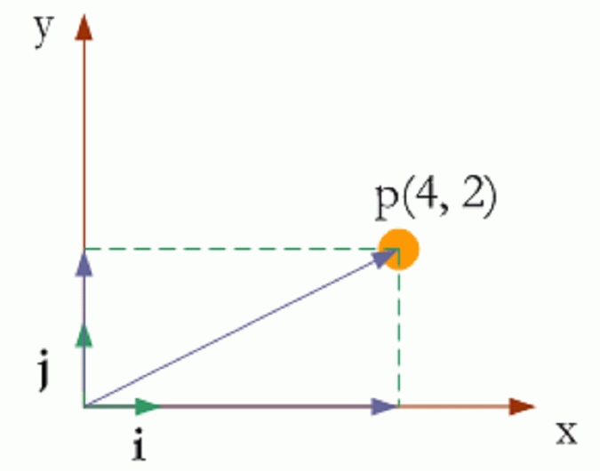

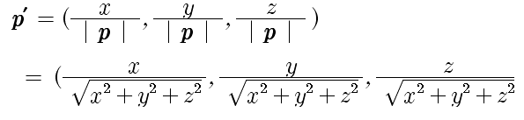
1.1 Vector
정규화 벡터(Normalized Vector)

Slide 7

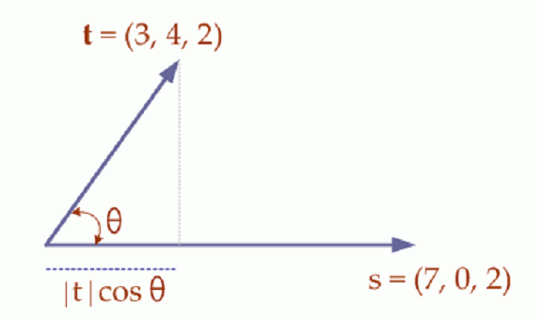


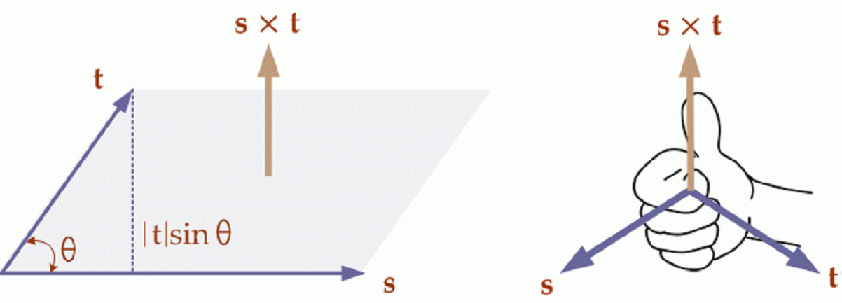
1.1 Vector
내적(Inner Product, Dot Product)
외적(Outer Product, Cross Product)
정규화 법선벡터 = 정규화 외적벡터

Slide 8
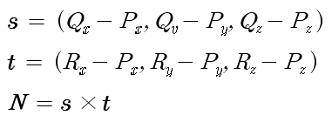
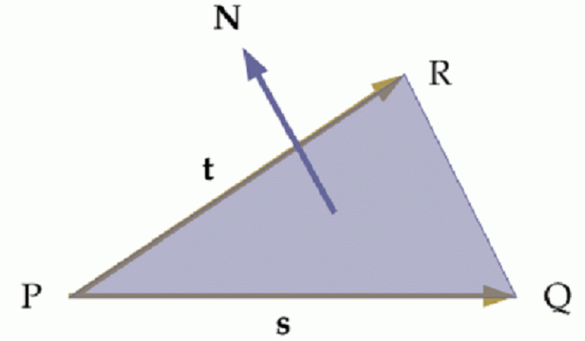
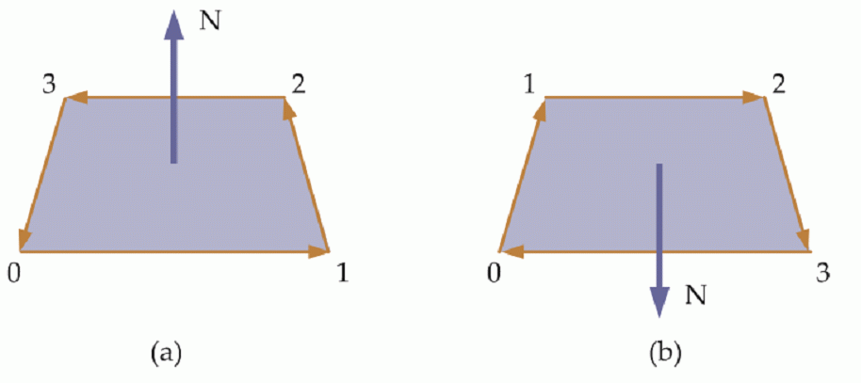
1.3 지엘의 법선벡터
법선 벡터 방향: 오른 손을 명시된 정점 순으로 감싸 쥐었을 때 엄지방향

Slide 9
각면의 Normal vector 만들기
4: [-1, -1, 1]
7: [-1, 1, 1]
5: [1, -1, 1]
6: [1, 1, 1]
normal
v1
v3
v2

Slide 10
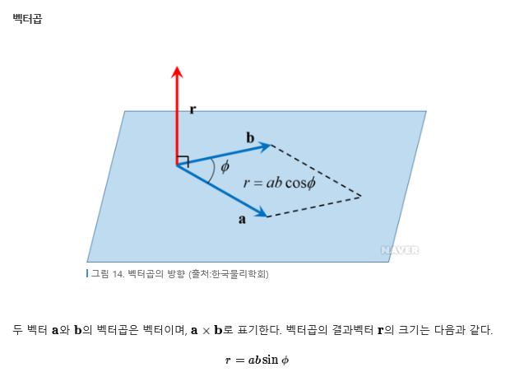

벡터의 연산 – 외적
normal
v1
v3
v2

Slide 11
Bunny Loading
과제 코드 폴더에 res 폴더 넣기
global obj
obj = ObjLoader()
obj.load_model("res/bunny.obj")
loadRabbit()

Slide 12
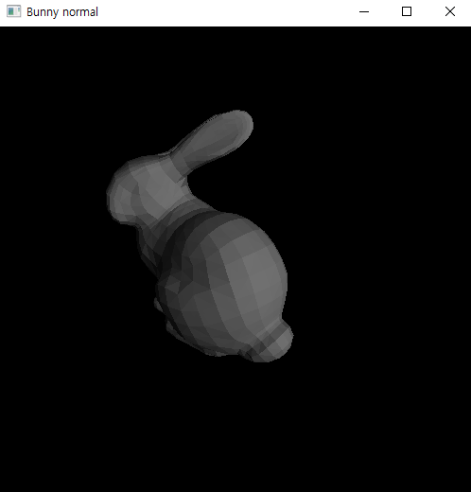
Lab#6-1
정육면체의 Normal vector를 적용하여 다음과 같은 그림을 그리시오

Slide 13
제출
보고서 내용 (pdf)
문제에서 요구하는 각 세부 기능 설명
기능별 실행 화면 캡춰
전체 프로그램 코드
보고서 pdf (lab0#_학번_이름.pdf)
실행파일 (lab0#_학번_이름.py)
위의 2개 파일을 zip으로 압축(lab0#_학번_이름.zip)

